Slide 1
ЖСК «Домашний» Зарегистрирован 15.08.2018, ОГРН 1184401003962 ИНН/КПП 4401188029/440101001

Slide 2
Потенциальные участники
Граждане, для которых работа в государственных или муниципальных образовательных организациях, находящихся в ведении Костромской области, является основным местом работы.
Граждане, для которых работа в государственных организациях социального обслуживания, находящихся в ведении Костромской области, является основным местом работы.
Граждане, для которых работа в государственных медицинских организациях, находящихся в ведении Костромской области, является основным местом работы.
Граждане, для которых работа в государственных и муниципальных учреждениях культуры, находящихся в ведении Костромской области, является основным местом работы.
Граждане, являющиеся родителями в семье, имеющей трех и более детей.
Дополнительные требования:
наличие гражданства Российской Федерации.
общий стаж работы гражданина в указанных учреждениях составляет не менее 1 года.

Slide 3
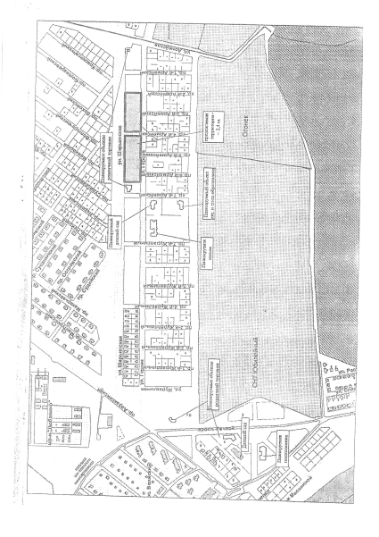
Расположение участков

Slide 4
Информация о коммуникациях
Водоснабжение
До конца 2018 года
Электричество
Выдача ТУ
Водоотведение (канализация)
Самостоятельная установка
Газоснабжение
До конца 2020 года

Slide 5
Инфраструктура
Территория проекта планировки территории площадью 158,20 га расположена в северо-западной части города Костромы и ограничена: с юга - землями садоводческих товариществ «Огонек-1» и «Юбилейный», с востока - границей города Костромы, с севера - проектируемой по Генеральному плану магистральной улицей, с северо-запада - застройкой посёлка Волжский, с запада - набережной реки Кострома.
Участок вытянут с запада на восток, протяженность составляет - 4,5 км. По оси север-юг расстояние составляет 350-580 метров.
Планировочная структура нового района увязана с существующей, сохранен масштаб кварталов, при формировании общественной зоны и расчёте социально-значимых объектов учтено население посёлка Волжский и расчётное население на отведенных и сформированных в настоящий момент участках.
В качестве "реплики" к застройке исторической части в структуру прямоугольных кварталов проекта планировки включены радиальные элементы в виде озелененных площадей перед общественными объектам и в структуре жилой застройки.
Главными магистральными улицами являются:
− Речной проспект, ведущий из центральной части города к территории проекта планировки. В соответствии с Генеральным планом который является существующей магистральной улицей общегородского значения регулируемого движения.
− проектируемая магистральная улица общегородского значения регулируемого движения, ограничивающая участок проектирования с севера.
− проектируемая магистральная улица районного значения, пересекающая территорию проекта планировки в центральной части.

Slide 6
Инфраструктура
Параллельно проектируемой магистральной улице общегородского значения для дополнительного удобства жителей микрорайона запроектирована пешеходно-транспортная улица, на которую ориентированы школа, детский сад, участки зелёных насаждений общего пользования с располагаемыми на их территории площадками для отдыха детей и взрослых.
Общественный центр запроектирован вдоль Речного проспекта на въезде в микрорайон. Проектируемую площадь формируют проектируемые объекты: церковь, церковно-приходская школа, больница, магазины, кафе. В непосредственной близости от застройки посёлка Волжский расположены клуб, спортивно-оздоровительный комплекс с бассейном, стадион, магазин. Квартал общественной застройки в южной части включает существующую канализационную насосную станцию. Водоотводная канава, идущая по территории общественного центра, подлежит благоустройству.
Школа, детский сад и внешкольное учреждение в западной части участка выделены в отдельный квартал. 6
В связи с большой протяженностью участка, предусмотрен общественный подцентр в восточной части участка, включающий детский сад, магазины, бытовое обслуживание.
Застройка микрорайона предусмотрена индивидуальными жилыми домами и блокированными жилыми домами с приквартирными участками. Для придания выразительности протяженной магистральной проектируемой улице с интервалом в 700-800 метров предусмотрены участки общественной застройки и участки зеленых насаждений общего пользования.
Застройка блокированными жилыми домами сконцентрирована вдоль магистральной улицы в непосредственной близости от проектируемого общественного центра и подцентра.

Slide 7
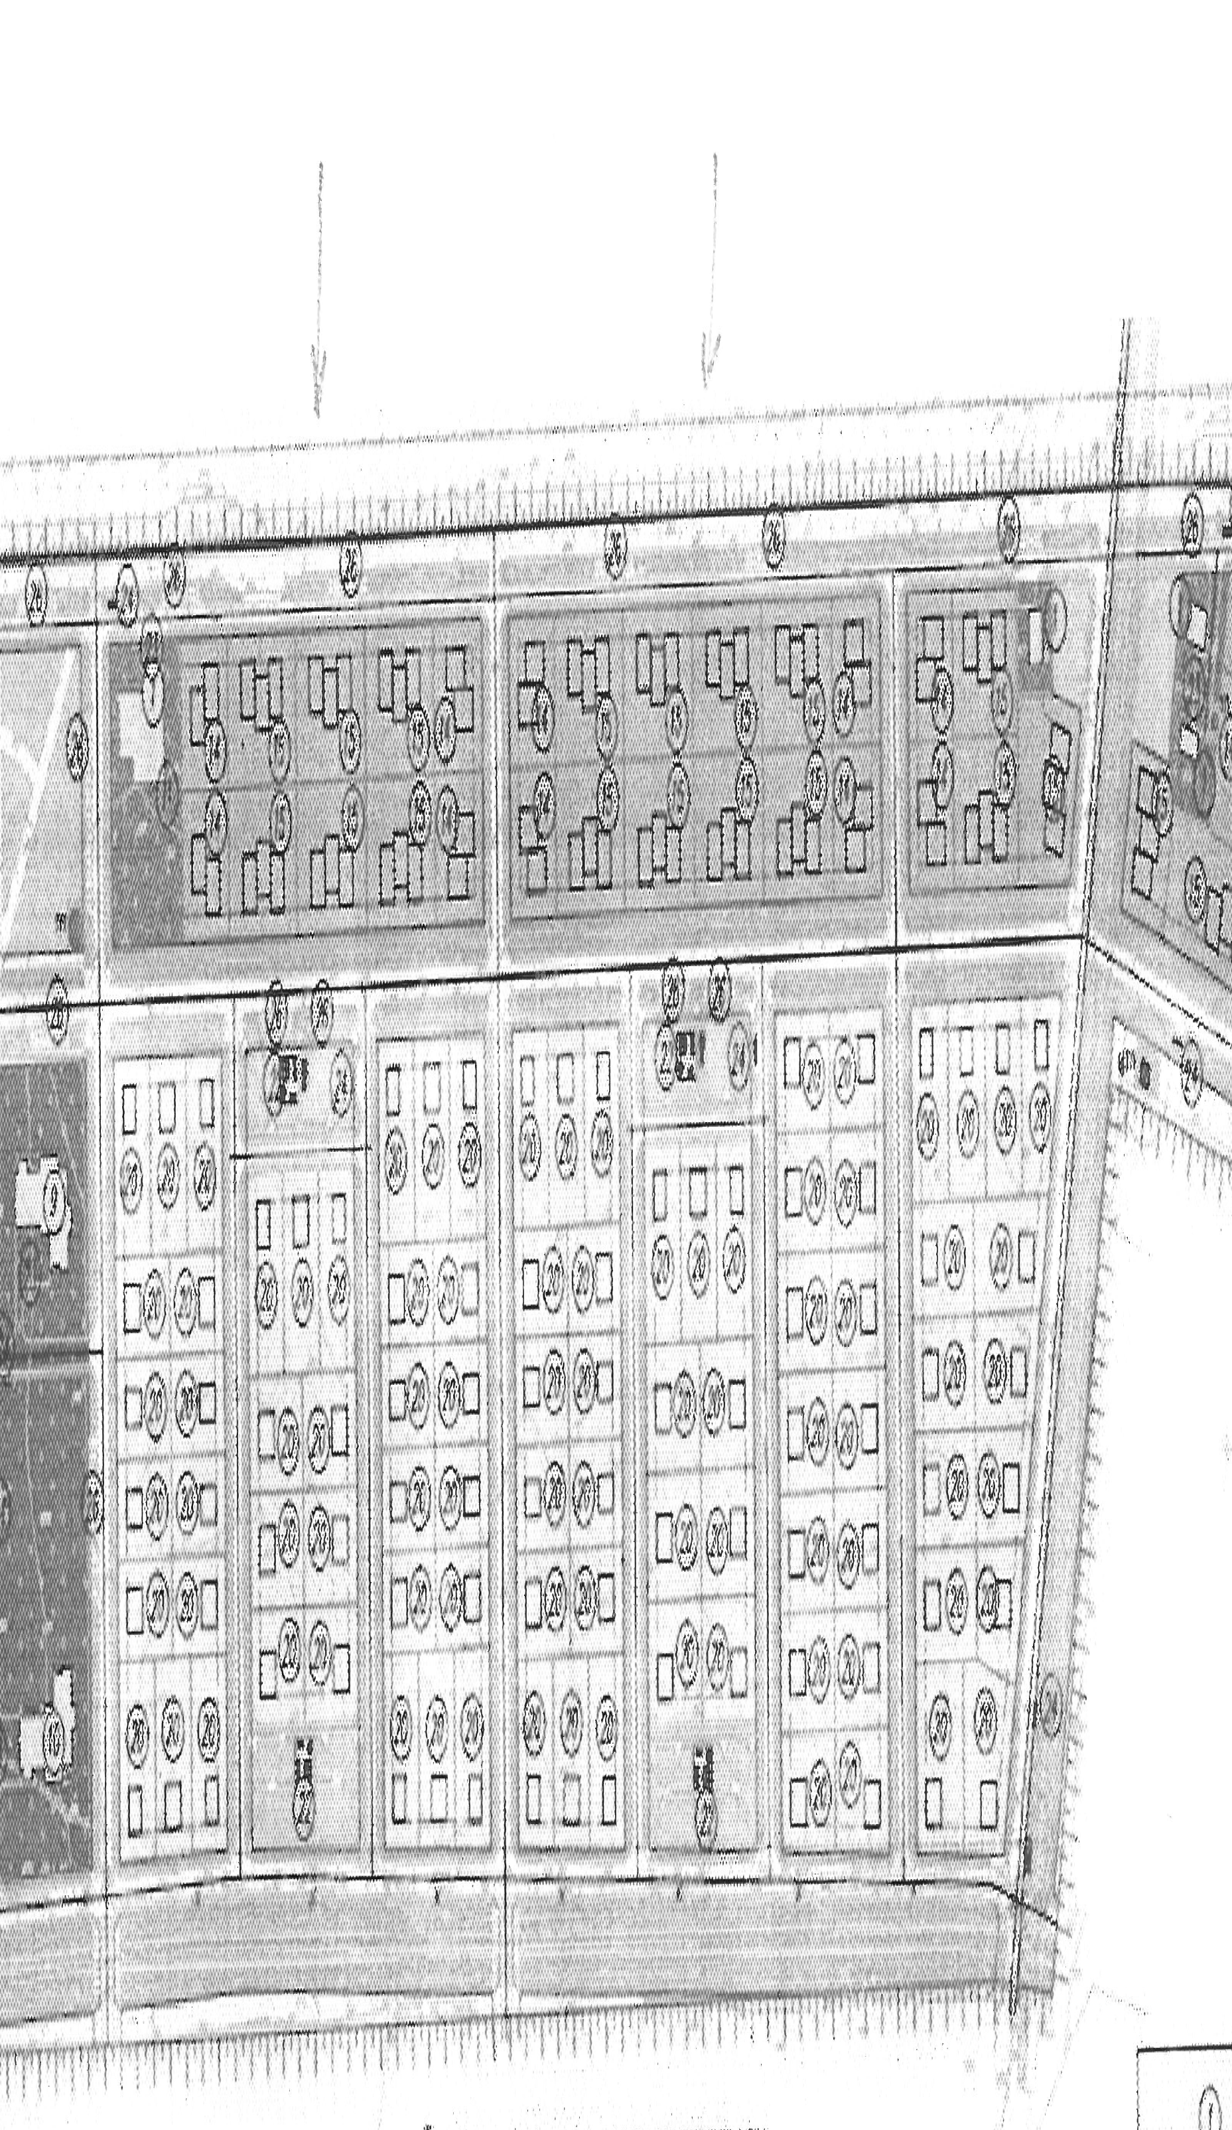
Земельные участки

Slide 8
Участок №1
S = 1000 м2 (2 жилых блока) | S = 1500 м2 (3 жилых блока) | S = 1500 м2 (3 жилых блока) | S = 1500 м2 (3 жилых блока) | S = 1500 м2 (3 жилых блока) | S = 1000 м2 (2 жилых блока)
S = 1000 м2 (2 жилых блока) | S = 1500 м2 (3 жилых блока) | S = 1500 м2 (3 жилых блока) | S = 1500 м2 (3 жилых блока) | S = 1500 м2 (3 жилых блока) | S = 1000 м2 (2 жилых блока)

Slide 9
Участок №2
S = 1000 м2 (2 жилых блока) | S = 1500 м2 (3 жилых блока) | S = 1500 м2 (3 жилых блока) | S = 1500 м2 (3 жилых блока) | S = 1500 м2 (3 жилых блока) | S = 1000 м2 (2 жилых блока)
S = 1000 м2 (2 жилых блока) | S = 1500 м2 (3 жилых блока) | S = 1500 м2 (3 жилых блока) | S = 1500 м2 (3 жилых блока) | S = 1500 м2 (3 жилых блока) | S = 1000 м2 (2 жилых блока)

Slide 10
Предполагаемые дома
Блокированный жилой дом - здание квартирного типа, состоящее из двух и более квартир, каждая из которых имеет непосредственный выход на приквартирный участок.
По сути, это два или более одинаковых дома, примыкающих друг к другу. Но у каждого дома имеется изолированный вход.
Главной особенностью строения признается отдельный выход на частную территорию. Проще говоря, жилой дом блокированной застройки это совокупность малоэтажных домов, возведенных в виде единого объекта.
Отличительными признаками блокированной застройки считаются:
придомовая территория может быть совместной или разгороженной;
отдельных участков может насчитываться от двух до десяти;
общий вход к отдельным блокам отсутствует;
отсутствуют помещения совместного пользования;
в каждом блоке наличествуют собственные коммуникации;
имеется выход на территорию коллективного пользования.

Slide 11
Условия вступления в ЖСК
Соответствие условиям для вступления
Вступительный взнос – 1000 рублей
Членские взносы – по мере необходимости

